Slide 1
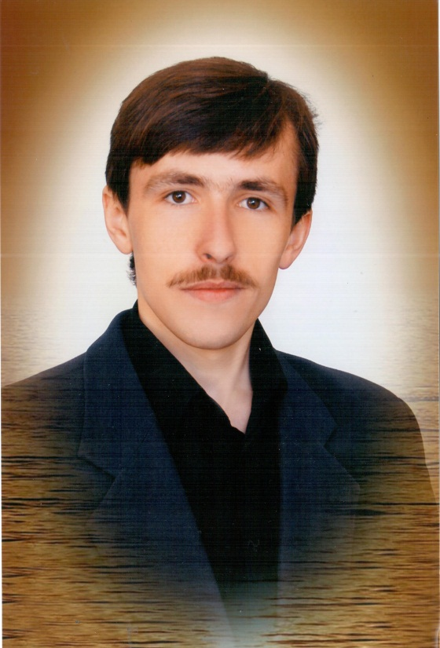
Творчий доробок з проблеми:
Розвиток інформаційної культури учнів на уроках інформатики та в позаурочний час
Вчитель інформатики
Угринівської ЗОШ І – ІІ ст.
Підгаєцького рафону
Данилів Богдан Миколайович

Slide 2

Актуальність творчого доробку
В сучасному інформаційному суспільстві людині вже не достатнього володіти певними (цілком конкретними) навичками професійної діяльності, сформованими на початковому етапі її соціалізації. Сучасна школа повинна давати людині, яка житиме в інформаційному суспільстві майбутнього, не лише фактичні знання, а й методику їх здобуття, тобто формувати інформаційну культуру учнів.

Slide 3
Мета та завдання
Формування творчої особистості, здатної забезпечити оптимальне здійснення індивідуальної інформаційної діяльності, спрямованої на забезпечення власних інформаційних потреб
Формувати інформаційний світогляд учнів, уміння формулювати власні інформаційні запити, здатність здійснювати самостійний пошук інформації з різних джерел, поданої в різних формах, аналізувати і синтезувати її
Забезпечити вироблення стійких навичок використання категоріального апарату та методології інформатики для їхнього майбутнього використання в індивідуальній інформаційній діяльності
Надавати практичним навичкам учнів теоретичного підґрунтя, розвивати вміння розглядати інформаційні процеси з концептуальної точки зору з метою подальшого вироблення індивідуального стилю власної навчальної або пізнавальної діяльності

Slide 4
Основна ідея
Формування такого рівня інформаційної культури учнів, який дозволить їм у майбутньому самостійно отримувати знання, потрібні в повсякденному житті.
Практичне значення
В процесі роботи над проблемою вчитель самовдосконалюється, займається самоосвітою, освоєнням методики формування інформаційної культури учнів, а, отже, і підвищенням рівня власної інформаційної культури.

Slide 5
Структура інформаційної культури
Інформаційна культура
Технологічний аспект (інформатична компетентність)
Методичний аспект
Наявність інформаційного світогляду
Уміння використовувати в різних сферах життя сучасні інформаційно-комунікаційні технології та різноманітні технічні засоби
Уміння формулювати власні інформаційні запити
Здатність здійснювати самостійний пошук інформації з різних джерел, поданої в різних формах
Уміння ефективно працювати з інформацією в усіх формах її подавання
Уміння аналізувати і синтезувати інформацію, подавати її у формі, доступній та зручній для подальшої роботи
Наявність відповідних вмінь та навичок роботи із сучасними технічними засобами й відповідним програмним забезпеченням
Уміння використовувати отриману інформацію для власної навчальної або пізнавальної діяльності
Вміння застосовувати сучасні засоби ІКТ для роботи з інформацією та розв'язання різного класу задач

Slide 6


Алгоритм формування в учнів методики самостійного здобуття знань
Прийом
Метод
Методика

Slide 7
Практичне застосування і творчий доробок
Таксономія Блума
Пізнавальні процеси
згідно із переглянутою
таксономією Блума
Оцінювання
Синтез
Аналіз
Використання
Розуміння
Знання

Slide 8
Практичне застосування і творчий доробок
Активні
Бесіда
Тестування
Розв’язування
ситуацій
Виконання
творчих
завдань
Методи
“Мозковий штурм”
“Ажурна пилка”
Рольові ігри
Метод проектів
Дискусії
Інтерактивні
“Мікрофон”

Slide 9
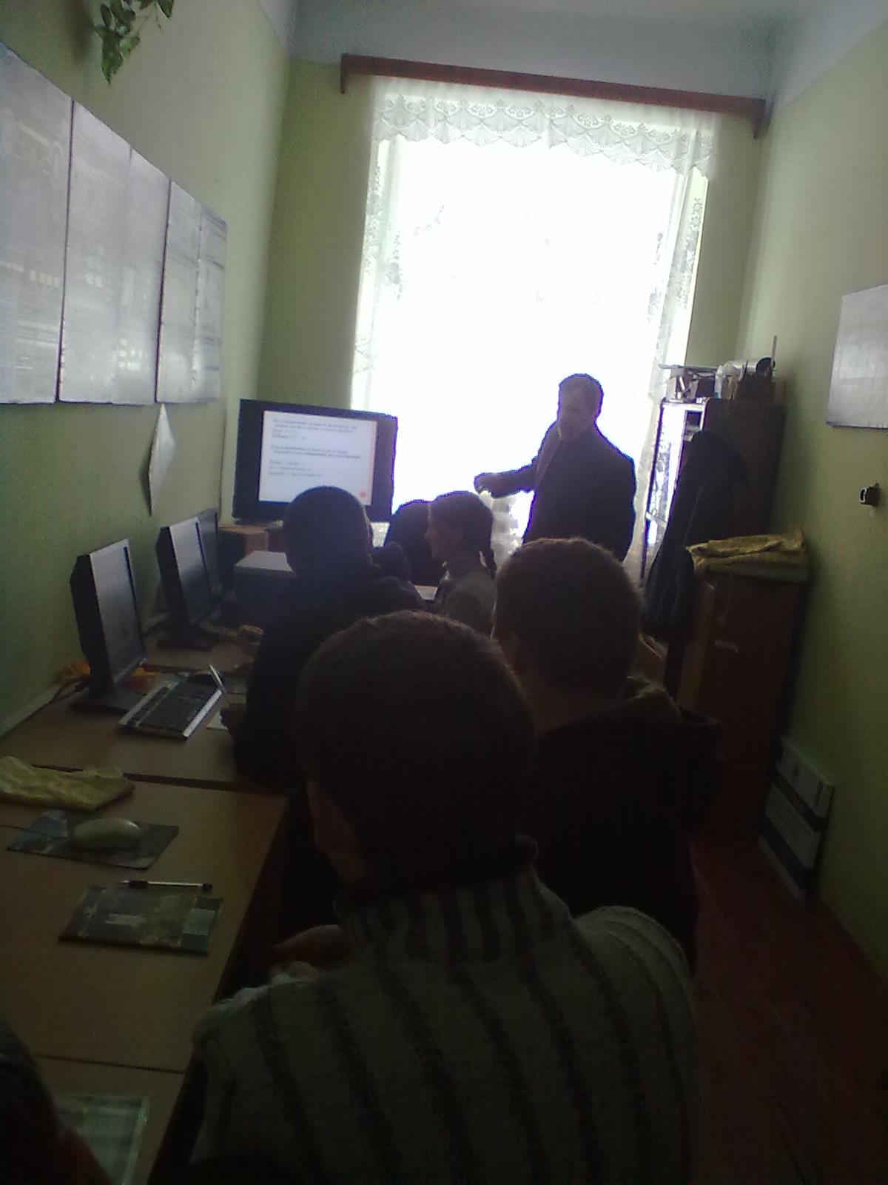
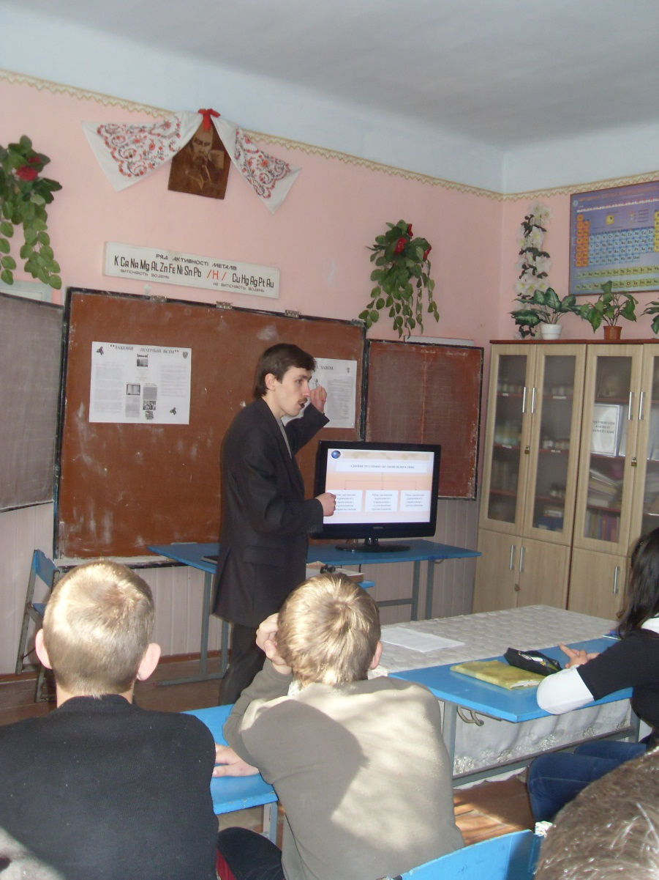
Практичне застосування і творчий доробок
Урок засвоєння нових знань
Позакласний захід

Slide 10
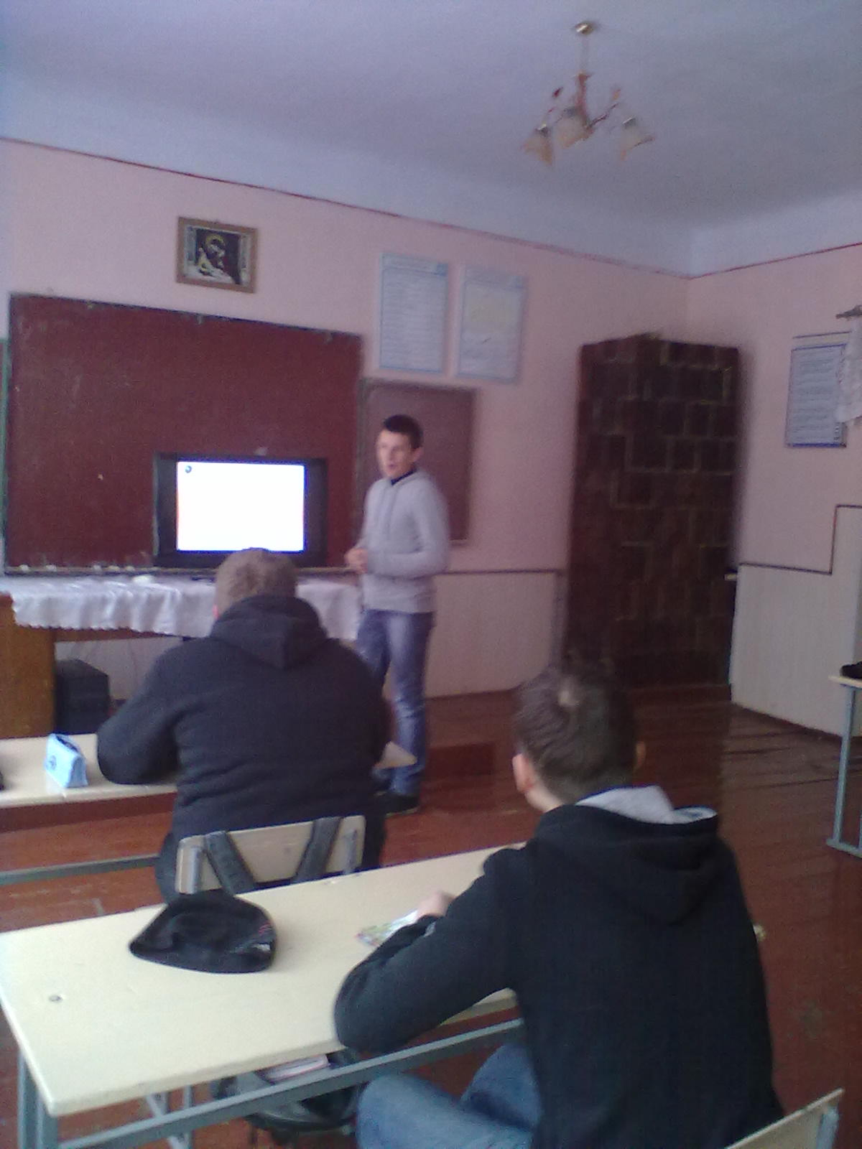
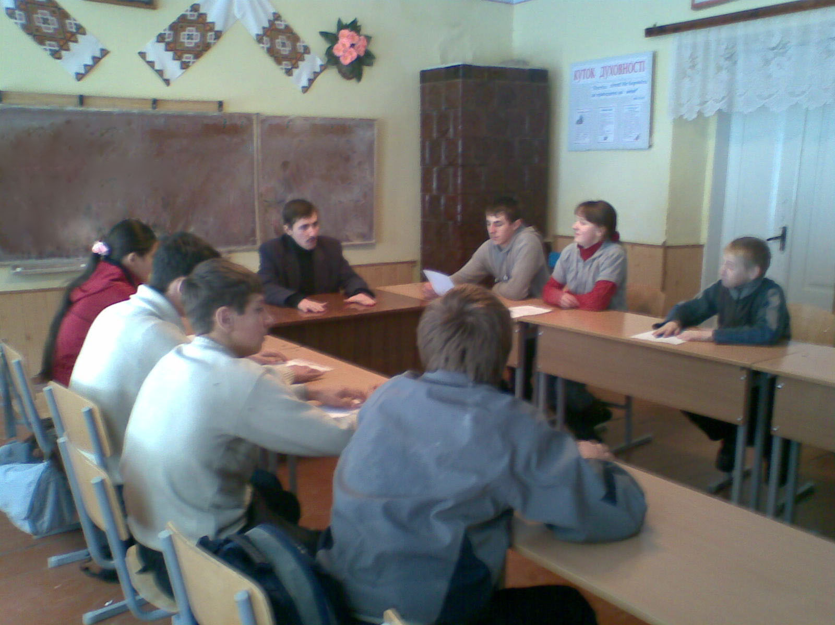
Практичне застосування і творчий доробок
Засідання круглого столу
Представлення результатів розробки індивідуального проекту

Slide 11
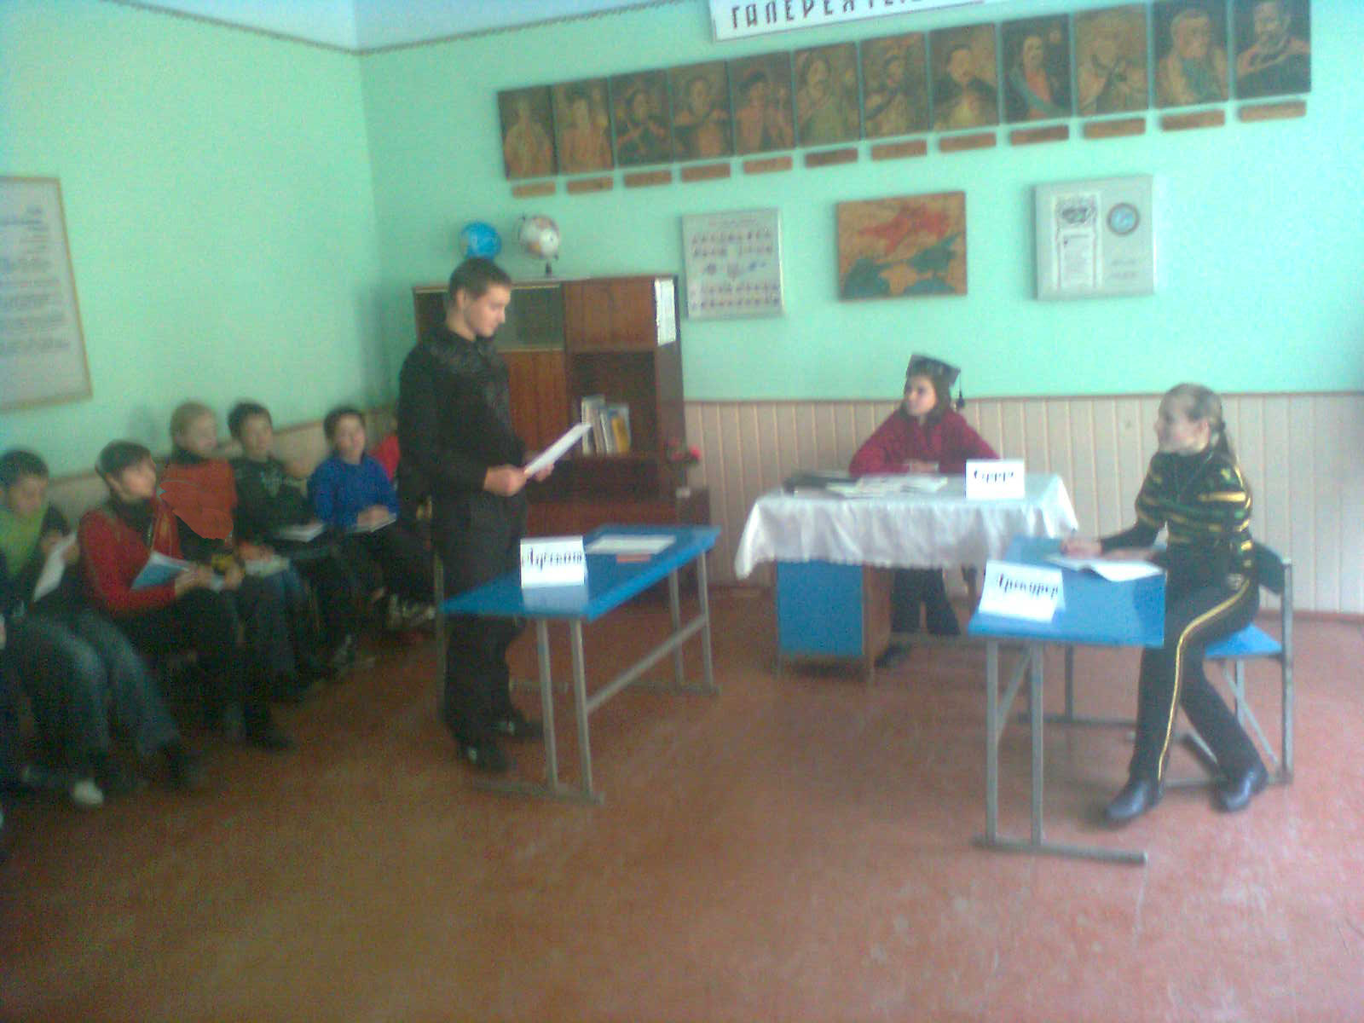
Практичне застосування і творчий доробок
Реалізація групового проекту

Slide 12
Практичне застосування і творчий доробок

Slide 13
Очікувані результати:
вироблення в учнів уміння формулювати власні інформаційні запити;
формування навичок знаходження, систематизації, класифікації, аналізу, синтезу, оцінювання інформації;
підвищення рівня концептуального мислення учнів;
розвиток вмінь формулювати власну думку та аргументовано обстоювати її під час дискусії, подавати інформацію в доступному, естетичному вигляді;
формування навичок самостійного добору джерел інформації при розробці певної проблеми та їх аналізу.

Slide 14
Дякую за увагу!

